Slide 1






Con el apoyo de:

Slide 2

Estar conectados ayuda a niñas, niños y adolescentes a aprender, entretenerse y estar conectados con el mundo exterior.

Slide 3




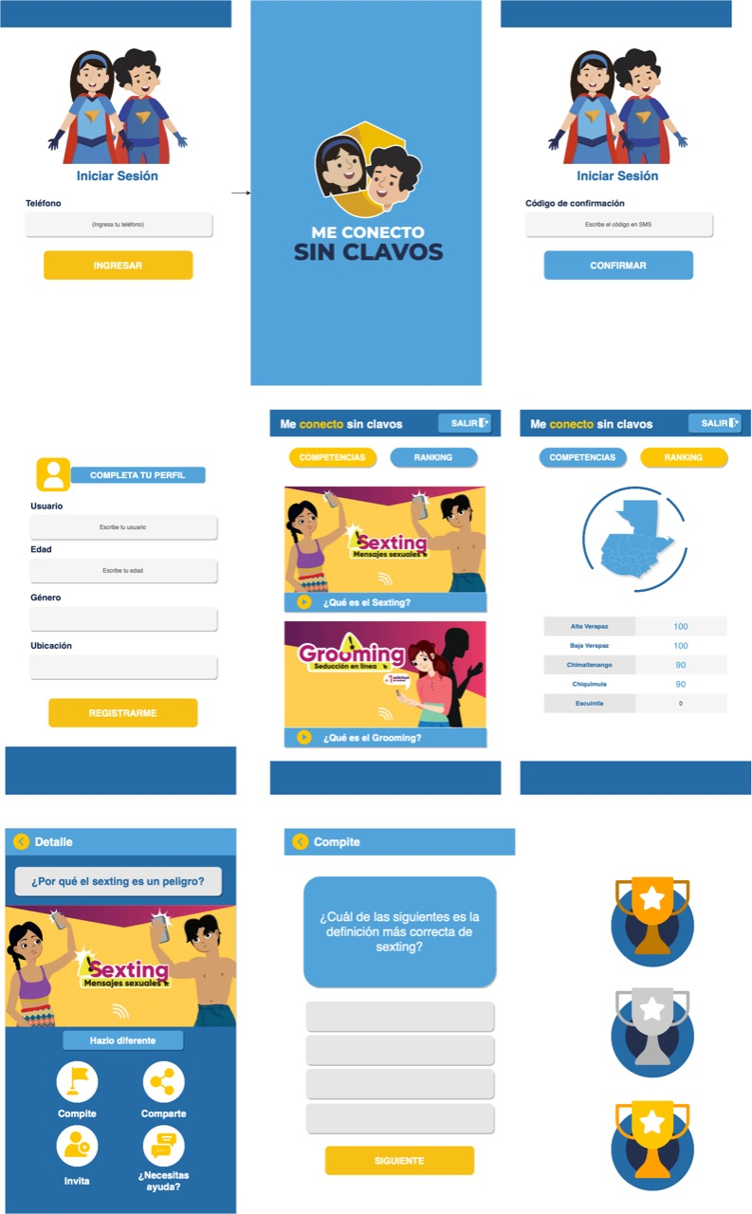
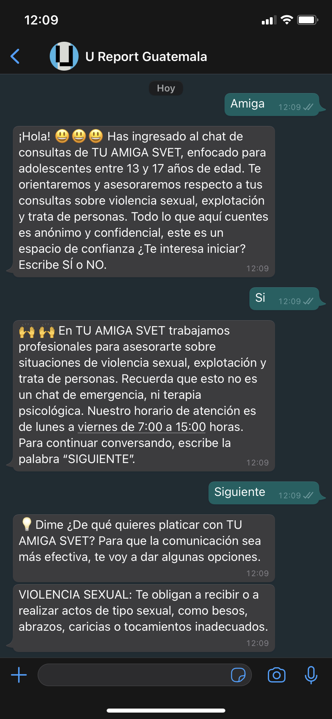
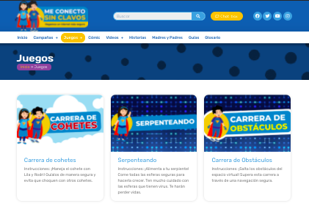
1
2
3

Slide 4
1
https://meconectosinclavos.net.gt/
1
¿Qué es la página me conecto sin clavos?
Es una página web dirigida hacia niños, adolescentes, padres de familia y cuidadores, que les provee información para la prevención de los ciberdelitos como el grooming, sexting, sextortion y otras modalidades.
¿Cómo se administra la página?
La página se administra desde la SVET, en concreto con los insumos provistos, principalmente por la Dirección de Explotación, además cuenta con el apoyo de UNICEF y Fundación Sobrevivientes.

Slide 5
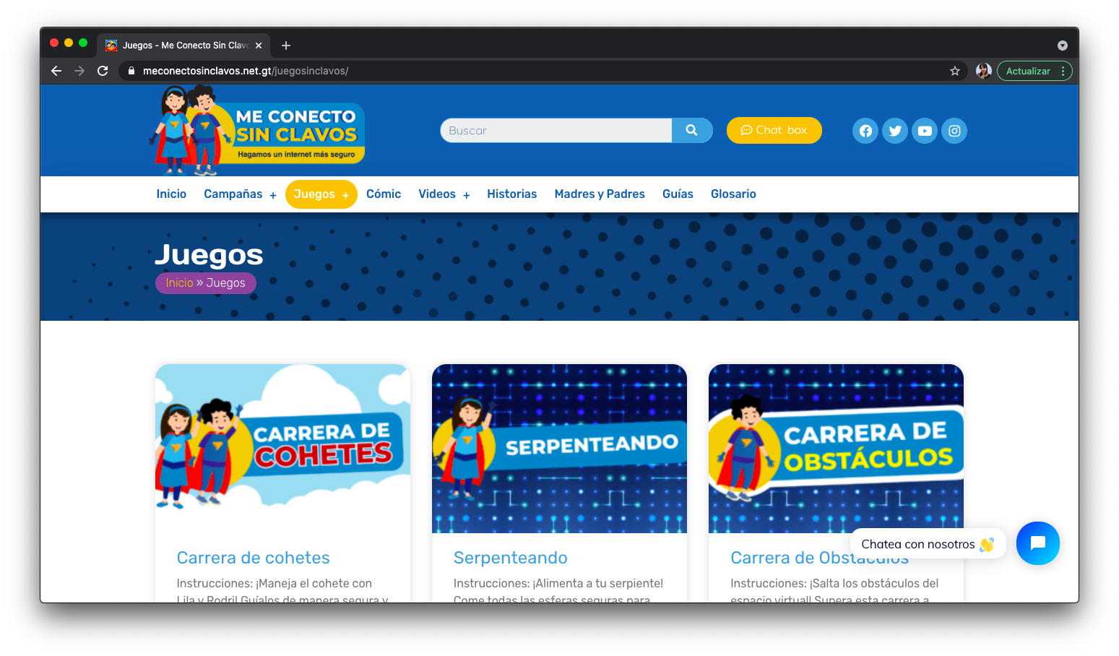
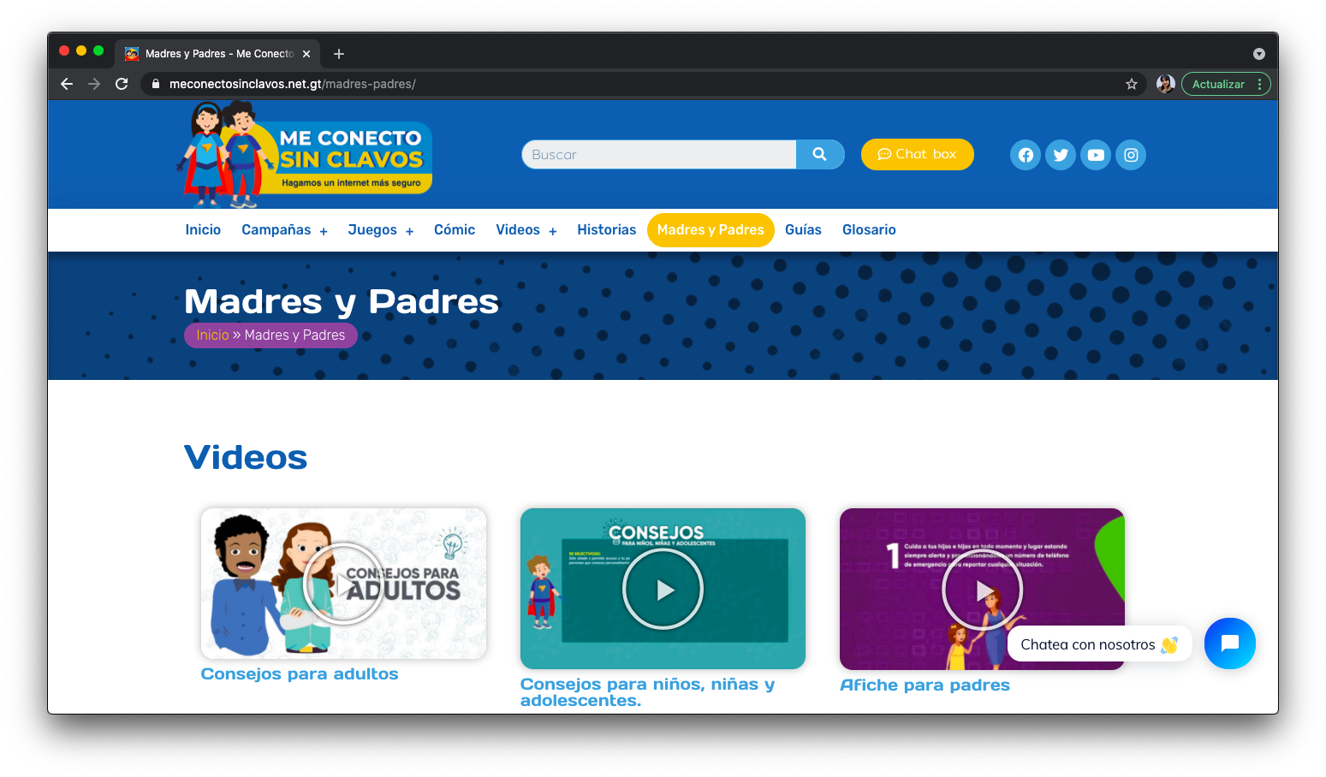
1
Información y guías para papás y educadores
Juegos, videos y material interactivo para niños, niñas y adolescentes

Slide 6
2
2
¿Qué es la aplicación me conecto sin clavos?
La aplicación me conecto sin clavos, busca proveerle a las niñas, niños, adolescentes, padres y cuidadores información acerca de los ciberdelitos más peligrosos del internet por medio de videos, juegos de pregunta-respuesta y otros contenidos propios de la app.
¿Cómo se administra la aplicación?
La aplicación se administra desde la SVET, en concreto con los insumos provistos, principalmente por la Dirección de Explotación, además cuenta con el apoyo de UNICEF y Fundación Sobrevivientes.

Slide 7

2
Un espacio para obtener información y validar conocimientos
Competencia como incentivo
Acceso a más servicios

Slide 8
3
3
¿Qué es el chat de consejería Tu Amig@ SVET?
Es una línea de consulta y empoderamiento juvenil que funciona por medio de la interacción de preguntas y respuestas de adolescentes a expertos a través de Facebook Messenger y WhatsApp.
¿Cómo se administra el chat de consejería?
Está sincronizada con una base de datos, manejada por UNICEF, sin embargo, la herramienta permite el acceso a los mensajes enviados a “Tu Amig@ SVET”, segmentando por ubicación, sexo y edad.

Slide 9
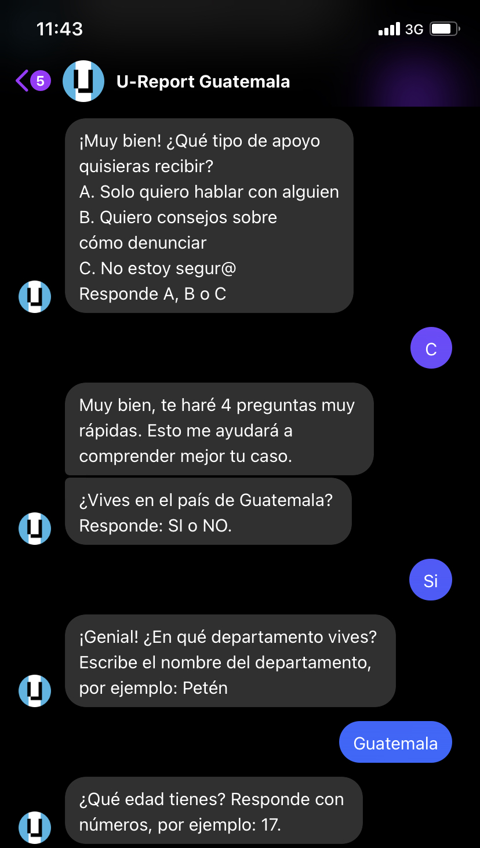
3
Un chat de consejería que acerca adolescentes y expertos para resolución de dudas y acompañamiento.
Acceso por 2 redes sociales: WhatsApp y Facebook Messenger a través de U-Report.
Atención personalizada según origen, edad y sexo de la persona.
Atención a temáticas de violencia sexual, explotación y trata de personas.
Consejería para denuncia, expresión o acompañamiento.

Slide 10



Slide 11
¡GRACIAS!
Con el apoyo de:

